Slide 1


Modelagem de Sistemas UML – Diagrama de Atividades.
Grupo 03
25/04/2022

Slide 2


O que é UML?
A Unified Modeling Language ou Linguagem Unificada de Modelagem, é como o nome indica, uma linguagem de notação utilizada para modelar e documentar as diversas fases do desenvolvimento de sistemas orientados a objetos.

Slide 3
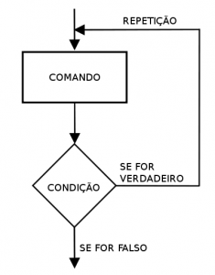
Diagrama de Atividades:
No contexto da UML, o Diagrama de Atividades é um diagrama comportamental que especifica o comportamento do software, e através dele podemos modelar partes do comportamento de um software.

Slide 4
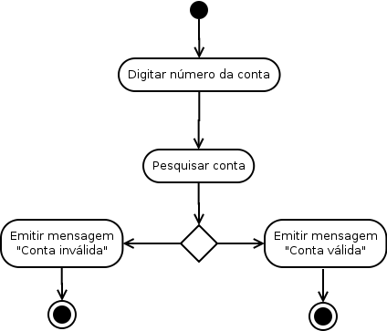
Objetivo:
O objetivo do diagrama de atividades é mostrar o fluxo de atividades em um único processo. O diagrama mostra como uma atividade depende uma da outra.

Slide 5
Componentes básicos de um diagrama de atividade
Nó de decisão: um ramo condicional no fluxo representado por um diamante.
Fluxos de controle: outro nome dado aos conectores que mostram o fluxo entre as etapas no diagrama.
Nó inicial: simboliza o início da atividade.
Nó final: representa a etapa final da atividade.
Antes de criar um diagrama de atividade, é necessário primeiro entender sua composição. Alguns dos componentes mais comuns de um diagrama de atividade incluem:
Ações: uma etapa da atividade em que o usuário ou software realiza uma determinada tarefa.

Slide 6
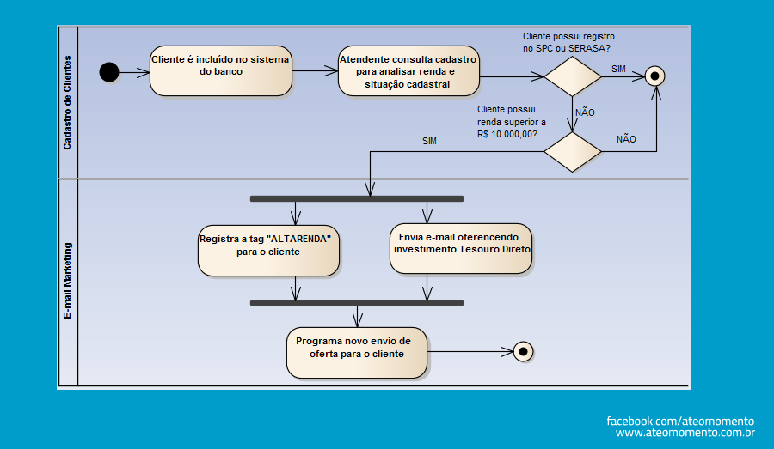
Exemplo do uso do Diagrama de Atividades:

